Slide 1
OVERVIEW TO COBIT 5

Slide 2
COBIT
CobIT (Control Objectives for Information & Related Technology) adalah panduan kerja dalam pengelolaan teknologi informasi. Disusun oleh ISACA (Information Systems Audit and Control Association) dan ITGI (IT Governance Institute)
COBIT 5 menyediakan kerangka komprehensif yang membantu enterprise meraih sasaran dalam tata kelola dan manajemen TI di enterprise
COBIT 5 bersifat umum dan dapat diterapkan pada berbagai ukuran enterprise, baik bersifat komersial, non-proft maupun pada sektor publik

Slide 3
Evolusi COBIT
Governance of Enterprise IT
Evolution of scope
IT Governance
Val IT 2.0
(2008)
Management
Control
Risk IT
(2009)
Audit
COBIT1
COBIT2
COBIT3
COBIT4.0/4.1
COBIT 5
1996
1998
2000
2005/7
2012
An business framework from ISACA, at www.isaca.org/cobit

Slide 4
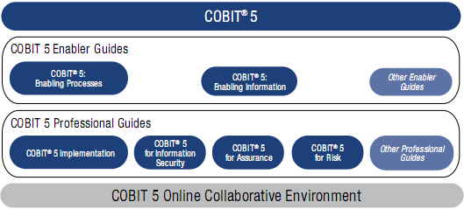
Mengapa COBIT 5?
Menyediakan kerangka tata kelola dan manajemen yang diperbarui dan sesuai untuk informasi enterprise dan teknologi yang terkait
Mengintegrasikan seluruh kerangka dan panduan utama ISACA, serta selaras dengan kerangka dan standar utama lainnya
Enterprise: COSO, COSO ERM, ISO/IEC 9000, ISO/IEC 31000
IT-related: ISO/IEC 38500, ITIL, ISO/IEC 27000 series, TOGAF, PMBOK/PRINCE2, CMMI

Slide 5
Informasi
Informasi merupakan sumber daya utama bagi setiap enterprise. Informasi dibuat, digunakan, dipertahankan, ditutup dan dihancurkan.
Teknologi memainkan peran penting dalam aksi-aksi tersebut. Teknologi tumbuh pesat di seluruh aspek kehidupan bisnis dan personal.
Apa manfaat informasi dan teknologi bagi enterprise?

Slide 6
Manfaat bagi Enterprise
Enterprise dan eksekutif berkepentingan untuk:
Mengelola informasi ber-kualitas pendukung keputusan bisnis
Membangun nilai bisnis dari investasi TI, yaitu mencapai sasaran strategis dan mewujudkan manfaat bisnis melalui penggunaan TI secara efektif dan inovatif
Mencapai keunggulan operasional melalui aplikasi teknologi yang handal dan efisien
Mengelola resiko terkait TI pada level yang dapat diterima
Mengoptimalkan biaya layanan TI
Bagaimana realisasi manfaat tersebut untuk membentuk nilai bagi stakeholder?

Slide 7
Nilai bagi stakeholder
Untuk memenuhi kebutuhan stakeholder, enterprise menerapkan tatakelola dan manajemen informasi dan aset TI.
Dewan enterprise, eksekutif dan manajemen harus memperlakukan TI setara dengan bagian bisnis penting lainnya.
Enterprise dituntut untuk memenuhi hukum, regulasi dan kebutuhan kontraktual dalam penggunaan informasi dan teknologi.
COBIT 5 menyediakan kerangka komprehensif yang mendukung enterprise mencapai sasaran dan menghasilkan nilai melalui tatakelola dan manajemen TI enterprise.

Slide 8
Kerangka COBIT 5
Secara sederhana, COBIT 5 membantu enterprise membangun nilai yang optimal dari TI dengan mengelola keseimbangan antara realisasi manfaat dan optimasi level resiko dan penggunaan sumberdaya.
COBIT 5 memungkinkan informasi dan teknologi yang terkait untuk dikelola secara holistik bagi keseluruhan enterprise, mencakup area bisnis dan fungsional secara keseluruhan, dengan mempertimbangkan manfaat TI bagi stakeholders internal dan eksternal.

Slide 9
Prinsip-prinsip COBIT 5
Prinsip COBIT 5
1. Memenuhi kebutuhan stakeholders
2. Mencakup enterprise end-to-end
3. Menerapkan single integrated framework
4. Memungkinkan pendekatan holistik
5. Memisahkan tata kelola dengan manajemen

Slide 10
Penurunan Sasaran
Pendorong Stakeholder
(lingkungan, evolusi teknologi, …)
Kebutuhan Stakeholder
Sasaran Enterprise
Sasaran terkait TI
Sasaran Enabler
Realisasi manfaat
Optimisasi resiko
Optimisasi sumber daya

Slide 11
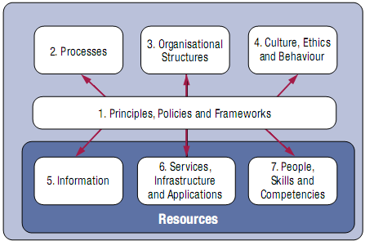
COBIT 5 Enablers
Masing-masing enabler memerlukan input dari enabler lain, dan menghasilkan output bagi enabler lain.

Slide 12
Model Referensi Proses
Kebutuhan
Bisnis
Tatakelola
Evaluasi
Pengarahan
Pengawasan
Feedback
Manajemen
Manajemen
Perencanaan
(APO)
Pembangunan
(BAI)
Pelaksanaan (DSS)
Pengawasan
(MEA)

Slide 13
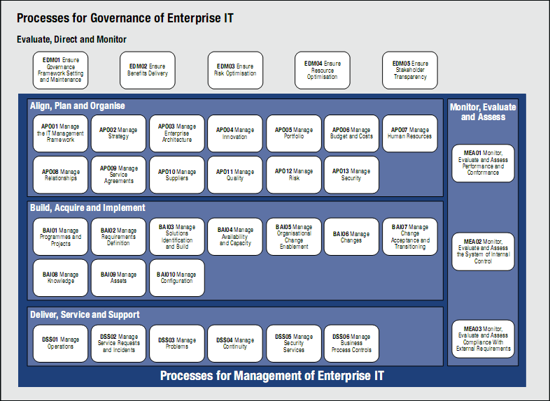
COBIT 5 Enabling Processes

Slide 14
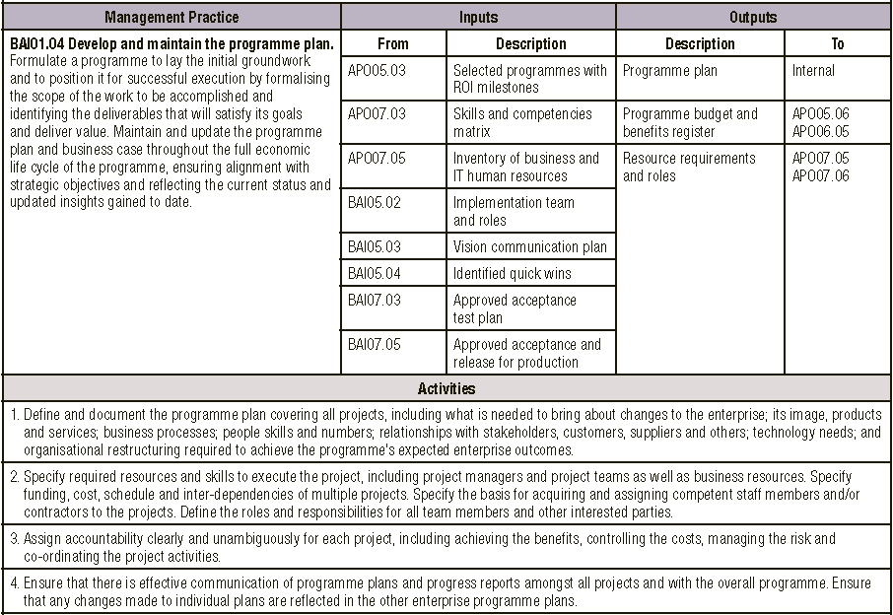
Praktek Manajemen

Slide 15
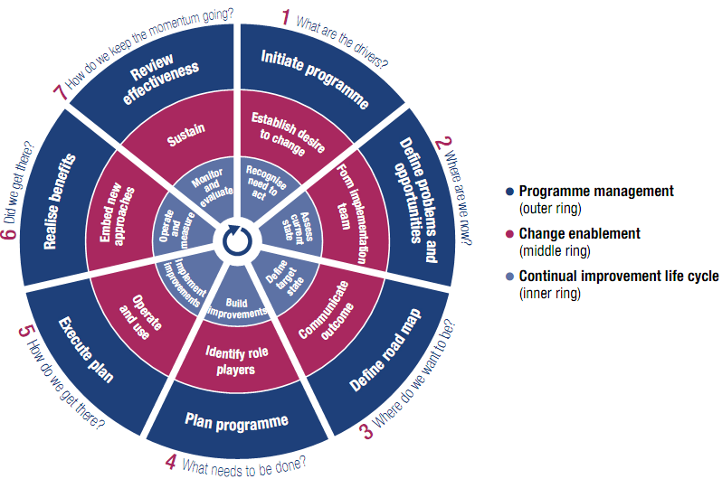
Siklus Implementasi COBIT 5

Slide 16
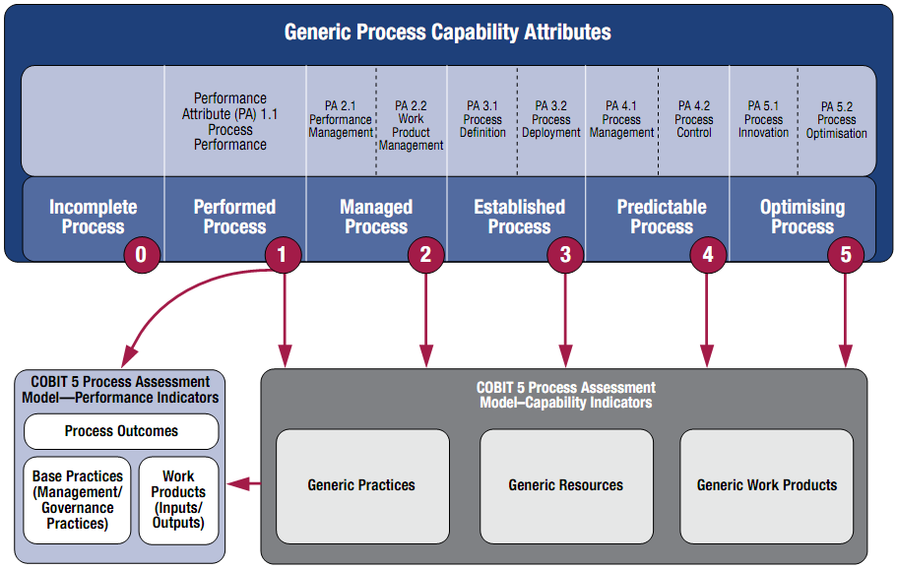
Model Kapabilitas Proses

Slide 17
Referensi
Ken Vander Wal, John Lainhard, and Peter Tessin. A COBIT 5 Overview. ISACA, 2012.
Arfive Gandhi, Kusuma Ayu Laksitowening, dan Angelina Prima Kurniati. Analisis Audit Sistem Informasi Berbasis COBIT 5 pada Domain Build, Acquire and Implement (BAI) (Studi Kasus: EHR di RSMB)

